Slide 1

Chapter7- RNN을 사용한 문장 생성

Slide 2
언어 모델을 사용한 문장 생성
- LSTM 계층을 이용하여 언어 모델을 구현 -> 시작점을 기준으로 다음에 출현할 단어의 확률분포를 볼 수 있다. 이 결과로 다음 단어를 생성하는 방법은?
- 첫 번째 방법, 확률적인 방법을 이용 -> 여기서도 두 가지 방법 : 1. 확률적으로 가장 높은 단어를 선택, 2. 확률적으로 단어를 선택 (확률이 높은 단어가 뽑힐 확률이 높고, 확률이 낮은 단어가 뽑힐 확률이 낮음. 확률적으로 단어를 선택하다 보니 매번 다른 문장이 생성될 수도 있음.)
- 종결 기호(.)가 나타날 때까지 단어를 선택하다가 종결 기호가 나오면 새로운 문장을 생성할 수 있음.
- 기대할 수 있는 것 : 여기서 생성된 문장은 훈련 데이터를 기반으로 문장을 새로 생성한 것으로 훈련 데이터에 존재하지 않는 말, 새로운 문장이다. 말뭉치로부터 단어의 출현 패턴이 올바르게 학습되었다면, 새로 생성된 문장은 우리 인간에게도 자연스럽고 의미가 통하는 문장일 것으로 기대할 수 있습니다.

Slide 3
언어 모델을 사용한 문장 생성
- 모델의 가중치 초깃값으로 무작위한 값을 사용했기 때문에 의미가 통하지 않는 문장이 나왔습니다. 학습이 끝낸 가중치를 이용해 문장을 생성하면 어떻게 될까요? 더 좋은 문장이 나올 것입니다.
- 완벽한 문장을 만드는 것은 힘들어 보이지만, 그럴 듯한 문장들도 많습니다. 이렇게 학습을 통해 학습된 가중치 매개변수를 입력 받거나 더 좋은 언어 모델을 이용하면 더 나아진 문장을 예상할 수 있음.

Slide 4
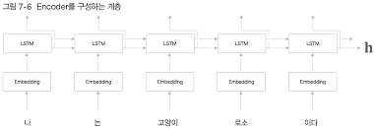
Seq2Seq
시계열 데이터 ▶ 시계열 데이터
Encoder-Decoder 모델
시계열 데이터를 h라는 은닉 상태 벡터로 변환
그림과 같은 Encoder에서는 RNN으로써 LSTM이용.
다른 모델에서는 “단순한 RNN”이나 GRU 등도 이용할 수 있습니다.

Slide 5
Seq2Seq : Encoding
Encoder가 출력하는 h는 LSTM 계층의 마지막 은닉 상태
h에는 입력 문장(출발어)을 번역하는 데 필요한 정보가 인코딩 됨.
LSTM의 은닉 상태 h는 고정 길이 벡터라는 사실 ▶ 인코딩 하는 것은 임의 길이의 문장을 고정된 벡터로 변환하는 작업.

Slide 6
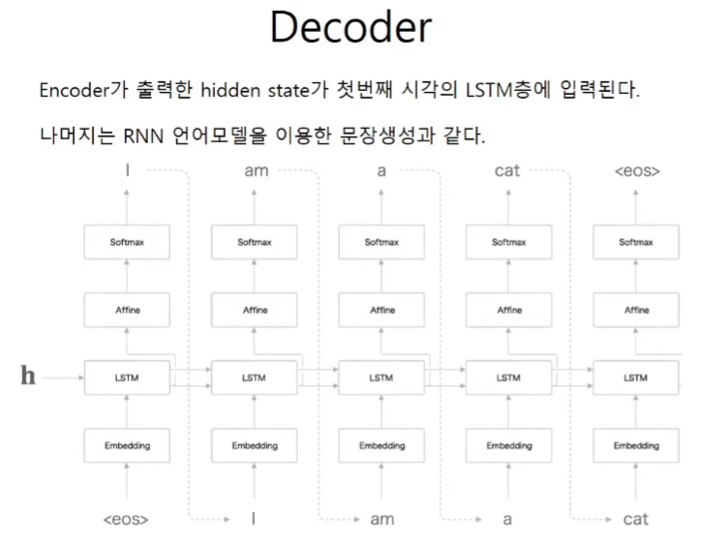
Seq2Seq
Decoder : 앞 절의 신경망과 같은 구성
다른 점은 LSTM 계층이 h를 입력 받는 다는 것 (LSTM은 은닉 상태로 “영벡터”를 받았다고 할 수 있음. h같은 input 값이 없음)
여기서 <eos>는 문장의 종료를
알리는 표시 같은 것으로
Decoder에게 문장 생성을 알리는
신호이기도 합니다. ‘시작/종료’를
알리는 구분자로 이용한 것.

Slide 7
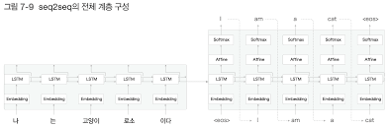
Seq2Seq : 전체 계층 구성
Encoder의 LSTM과 Decoder의 LSTM. 2개의 LSTM으로 구성되어 있다.
이 때 h는 Encoder와 Decoder를 이어주는 ‘가교’ 역할을 합니다.
h

Slide 8
가변 길이 시계열 데이터
seq2seq에 덧셈 학습시키기.
지금까지는 word2vec 이나 언어 모델 등에서 문장을 ‘단어’ 단위로 분할했지만, 꼭 문장을 단어로 분할해야 하는 것은 아닙니다. Ex) “57+5” ▶ [“5” , ”7“ , ”+” , ”5”]
여기서 주의할 점은 입력(덧셈 문장)과 출력(답)의 문자 수는 상황마다 다릅니다.
ex) “57+5” 와 “628+521”은 입력된 문자의 길이도 다르고 출력될 답의 입력 길이도 다르다.
가변 길이 시계열 데이터를 미니배치로 학습하기 위한 가장 단순한 방법 : 패딩(padding)
패딩이란 ? 원래의 데이터에 의미 없는 데이터를 채워 모든 데이터의 길이를 균일하게 맞추는 기법

Slide 9
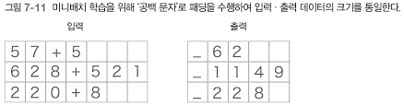
가변 길이 시계열 데이터 : 패딩
최대 3자리 수의 덧셈을 하게 된다면 입력층에서 최대 3자리와 덧셈 기호 그리고 최대 3자리를 합쳐서 입력 받을 수 있는 최대 문자수는 7글자이다. 그리고 출력의 최대값도 4문자입니다. 최대 길이의 데이터로 데이터의 길이를 통일시킵니다.
여기서, “_”는 입력과 출력을 구분하기 위한 구분자로, Decoder에게는 문자열을 생성하라고 알리는 신호이기도 합니다.

Slide 10
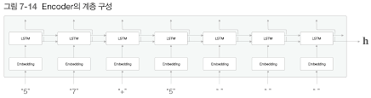
Seq2Seq 구현 : Encoder
Encoder 클래스는 Embedding 계층과 LSTM 계층으로 구성됩니다.
Embedding 계층에서는 문자(문자ID)를 문자 벡터로 변환합니다.
LSTM은 시간방향으로는 은닉 상태와 셀을 출력하고 위쪽 출력은 은닉상태만 출력
(여기서 위쪽 계층의 출력은 따로 없으니 폐기된다고 보면 됩니다)
최종적으로 만들어진 은닉 상태 h가 Decoder로 전달

Slide 11
Seq2Seq 구현 : Decoder
Encoder와 마찬가지로 LSTM계층을 이용하며, Encoder과 달리 계층 구조를 보입니다.
7.1장에서 했던 문장 생성은 소프트맥스 함수의 확률분포를 바탕으로 샘플링을 수행해서 생성되는 문장이 확률에 따라 변했지만, ‘덧셈’은 확률적인 분포에 따라 outpu이 정해지는 ‘비결정성’을 제외하고 ‘결정적’인 답을 생성하고자 했습니다. 따라서 나올 확률이 가장 높은 (점수가 가장 높은) 문자 하나만 고릅니다. “확률적”이 아닌 “결정적”으로 선택.
RNN으로 문장 생성할 때, 학습상황과 생성상황의 데이터 부여 방법이 다름. 학습 시에는 정답을 알고 있기 때문에 시계열 방향의 데이터를 한 번에 줄 수 있지만, 추론시에는 최초 시작을 알리는 구분 문자 하나만 줍니다. 여기서 다음 문자를 계속 추론하는 것이죠.

Slide 12
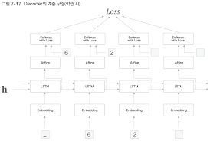
Seq2Seq 구현 : Decoder
정답을 알고 있으니, “_62 “라는 출력값을 “62 “으로 출력되게 학습시킵니다.

Slide 13
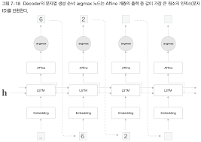
Seq2Seq 구현 : Decoder
여기서 Argmax가 등장하는데 이는 가장 높은 점수를 가진 원소의 index를 출력하는 것입니다.
문장생성과 달리 softmax를 생략했습니다.(Softmax 계층은 입력된 벡터를 정규화하는데, 이 때 벡터의 값은 정규화되면서 변화하지만 대소 관계는 변하지 않으니 생략 가능)
즉, Decoder에서는 학습시와 생성시 softmax 계층을 다르게 취급

Slide 14
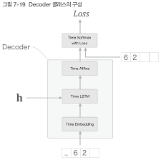
Seq2Seq 구현 : Decoder
Time Embedding
Time LSTM
Time Affine
3가지 계층으로 구성

Slide 15
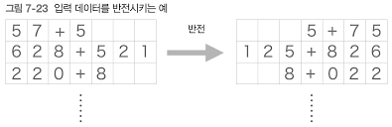
Seq2Seq 개선 : 입력 데이터 반전
★ 정확도가 향상된 결과가 도출되는 이유 : 직관적으로는 기울기 전파가 원활해지기 때문
Ex) “나는 고양이로소이다” ▶ “I am a cat” 에서 “나 ▶ I” 갈 때는 “는” “고양이” “로소” “이다” 까지의 네 단어 분량의 LSTM 계층을 거쳐야합니다. 역전파 시 먼 거리만큼 영향을 더 받습니다.
입력문을 반복시키면, “나”와 “I”가 바로 옆이 되어서 기울기가 직접 전달되어 학습 효율이 좋아진다고 볼 수 있습니다.
그러나 끝으로 갈수록 다시 멀어지니, “평균”적인 거리는 그대로…

Slide 16
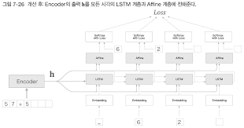
Seq2Seq 개선 : 엿보기
Encoder의 출력 h를 여러 계층에 전달해줍니다.
기존에는 하나의 LSTM만 소유하던 중요정보 h를
여러 계층에서 공유합니다.

